Slide 1
ОГБПОУ «Плёсский колледж бизнеса и туризма»

Slide 2
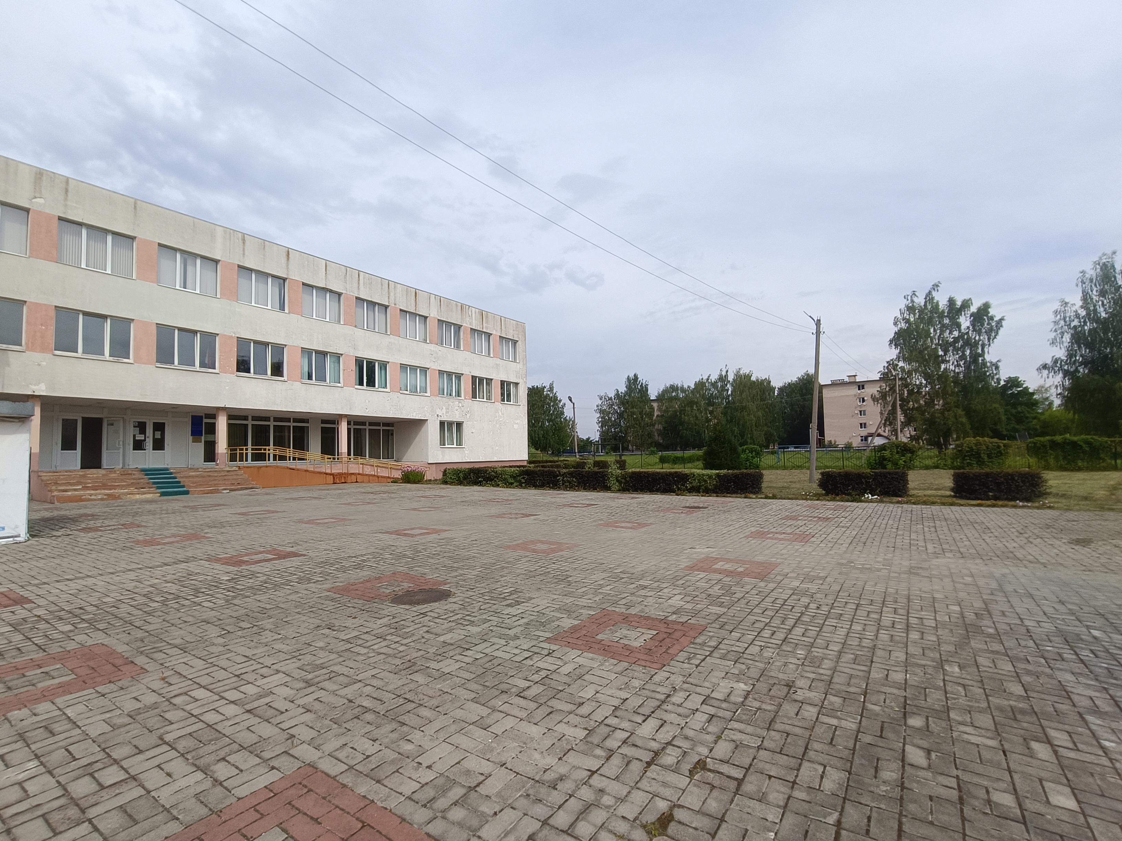
Добро пожаловать!

Slide 3
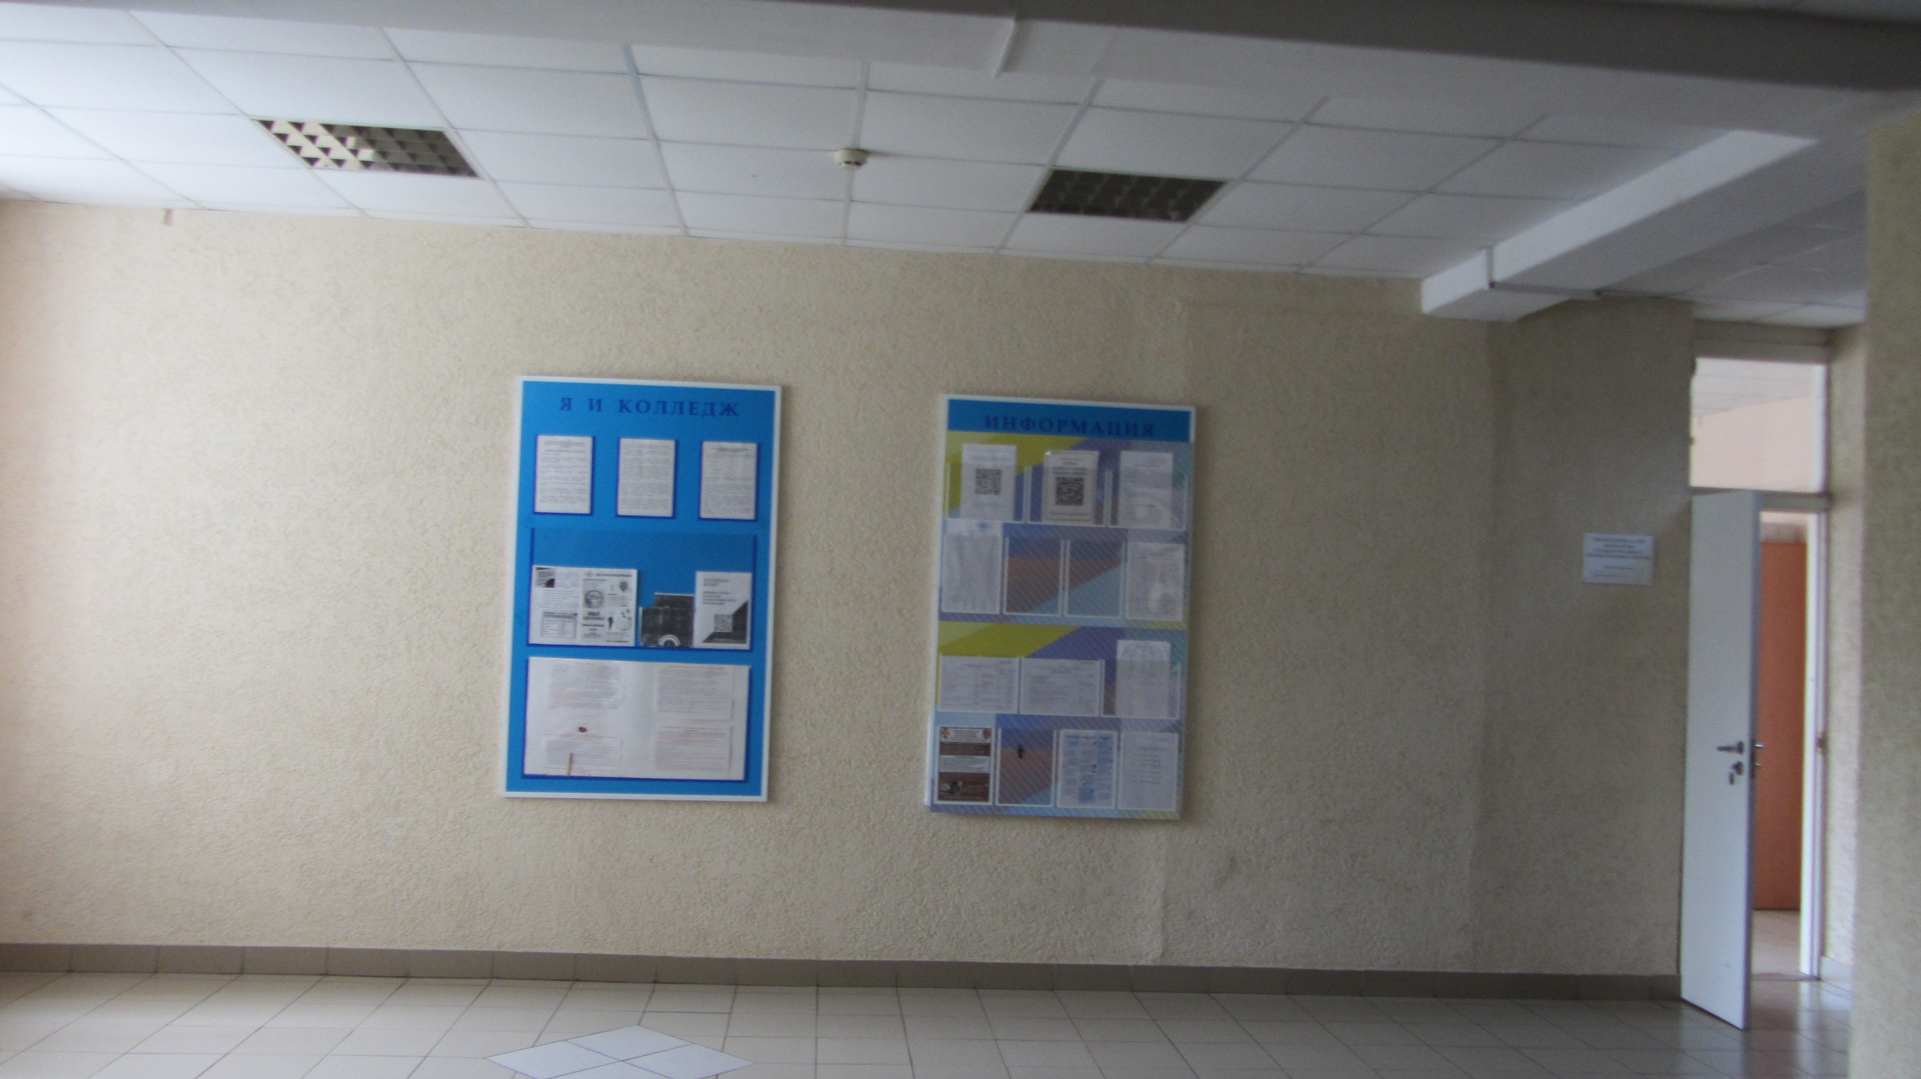
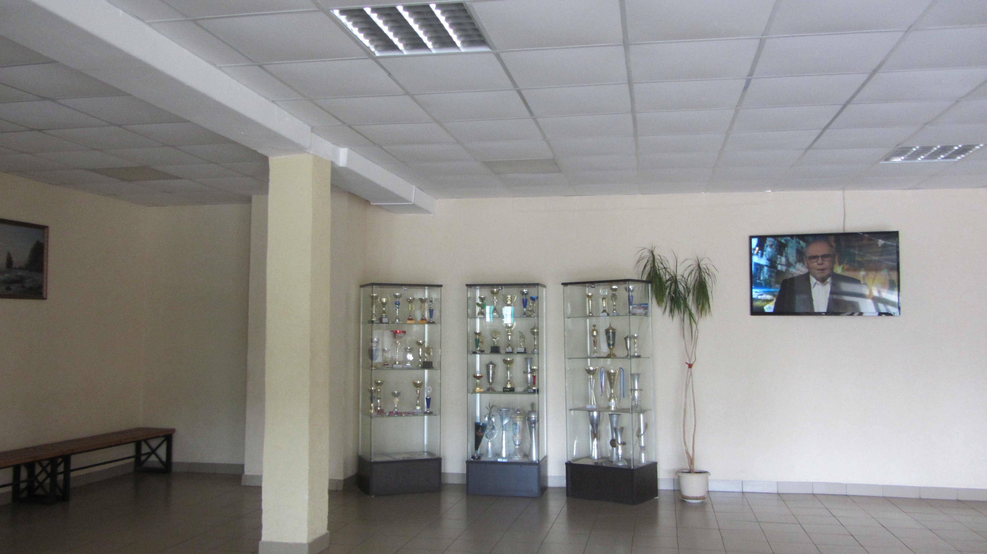
Мы рады приветствовать Вас в Плёсском колледже бизнеса и туризма!

Slide 4
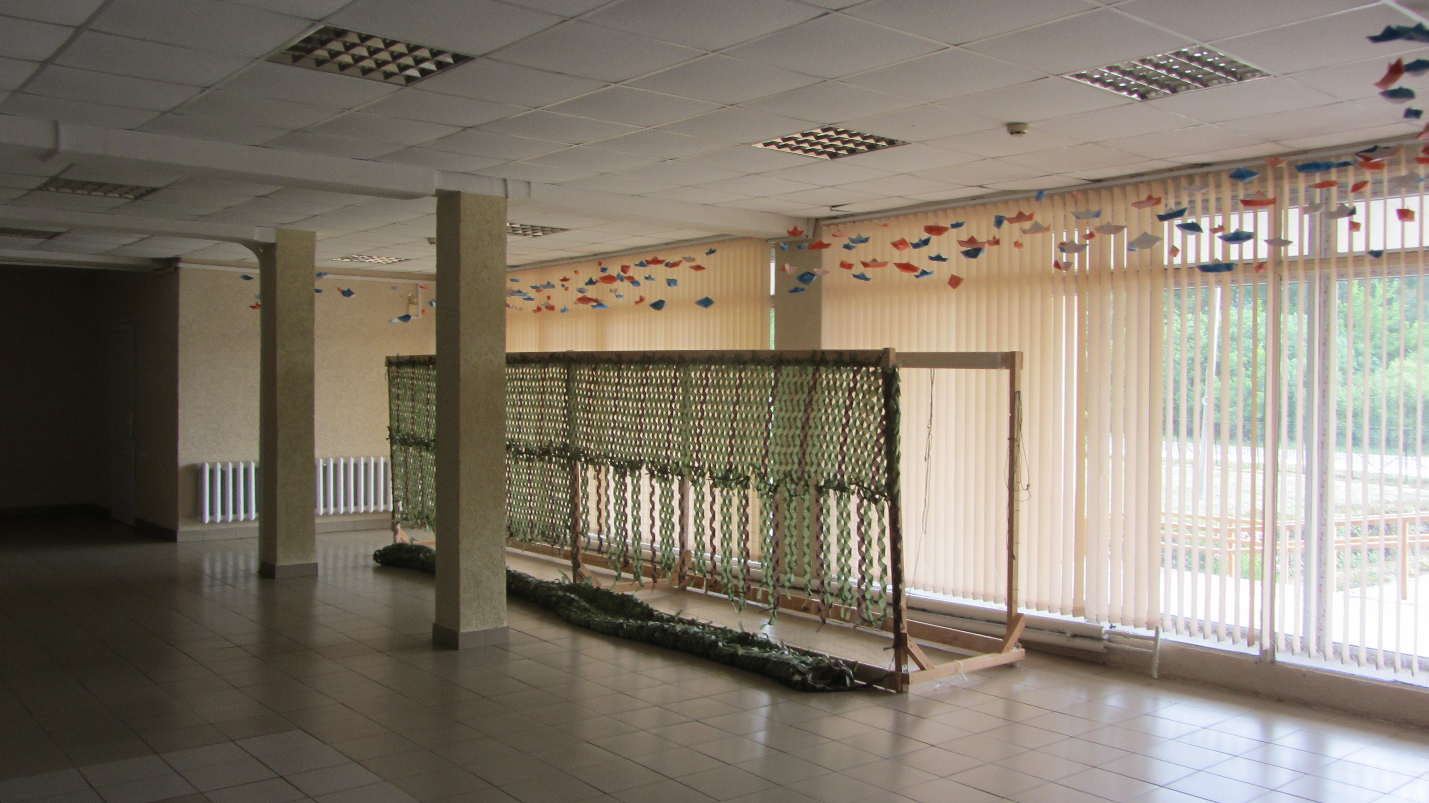
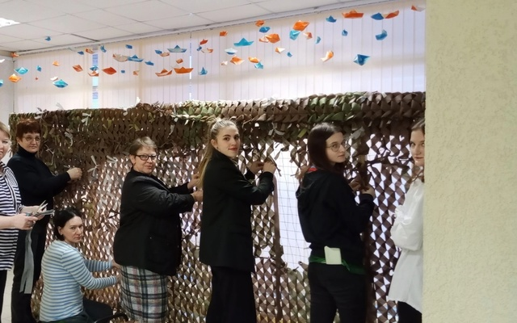
У нас большие, светлые, уютные холлы, где организована мастерская по плетению маскировочных сеток для защитников Родины, участников СВО

Slide 5
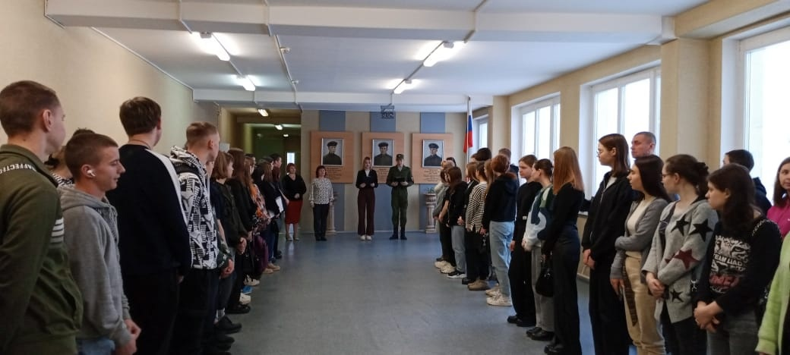
Здесь у нас проходят линейки

Slide 6
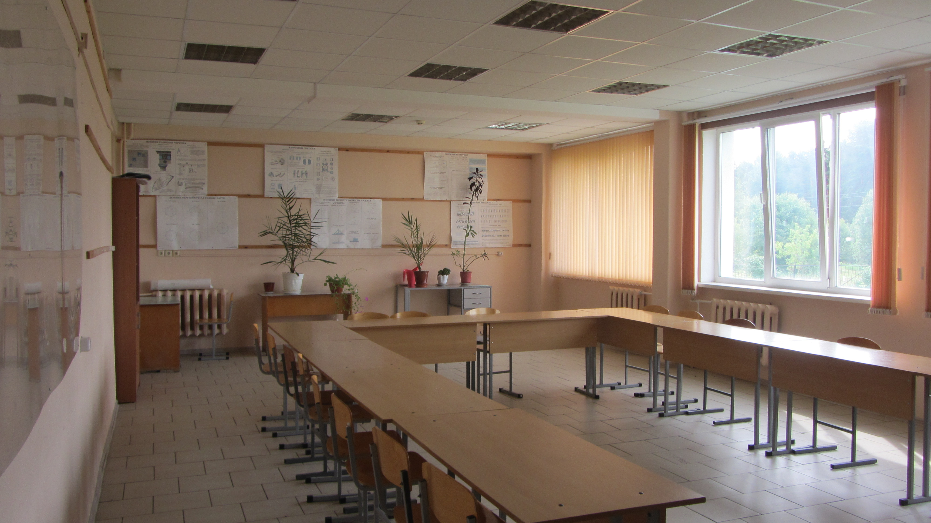
Наши учебные аудитории – кабинет метрологии, стандартизации и инженерной графики

Slide 7
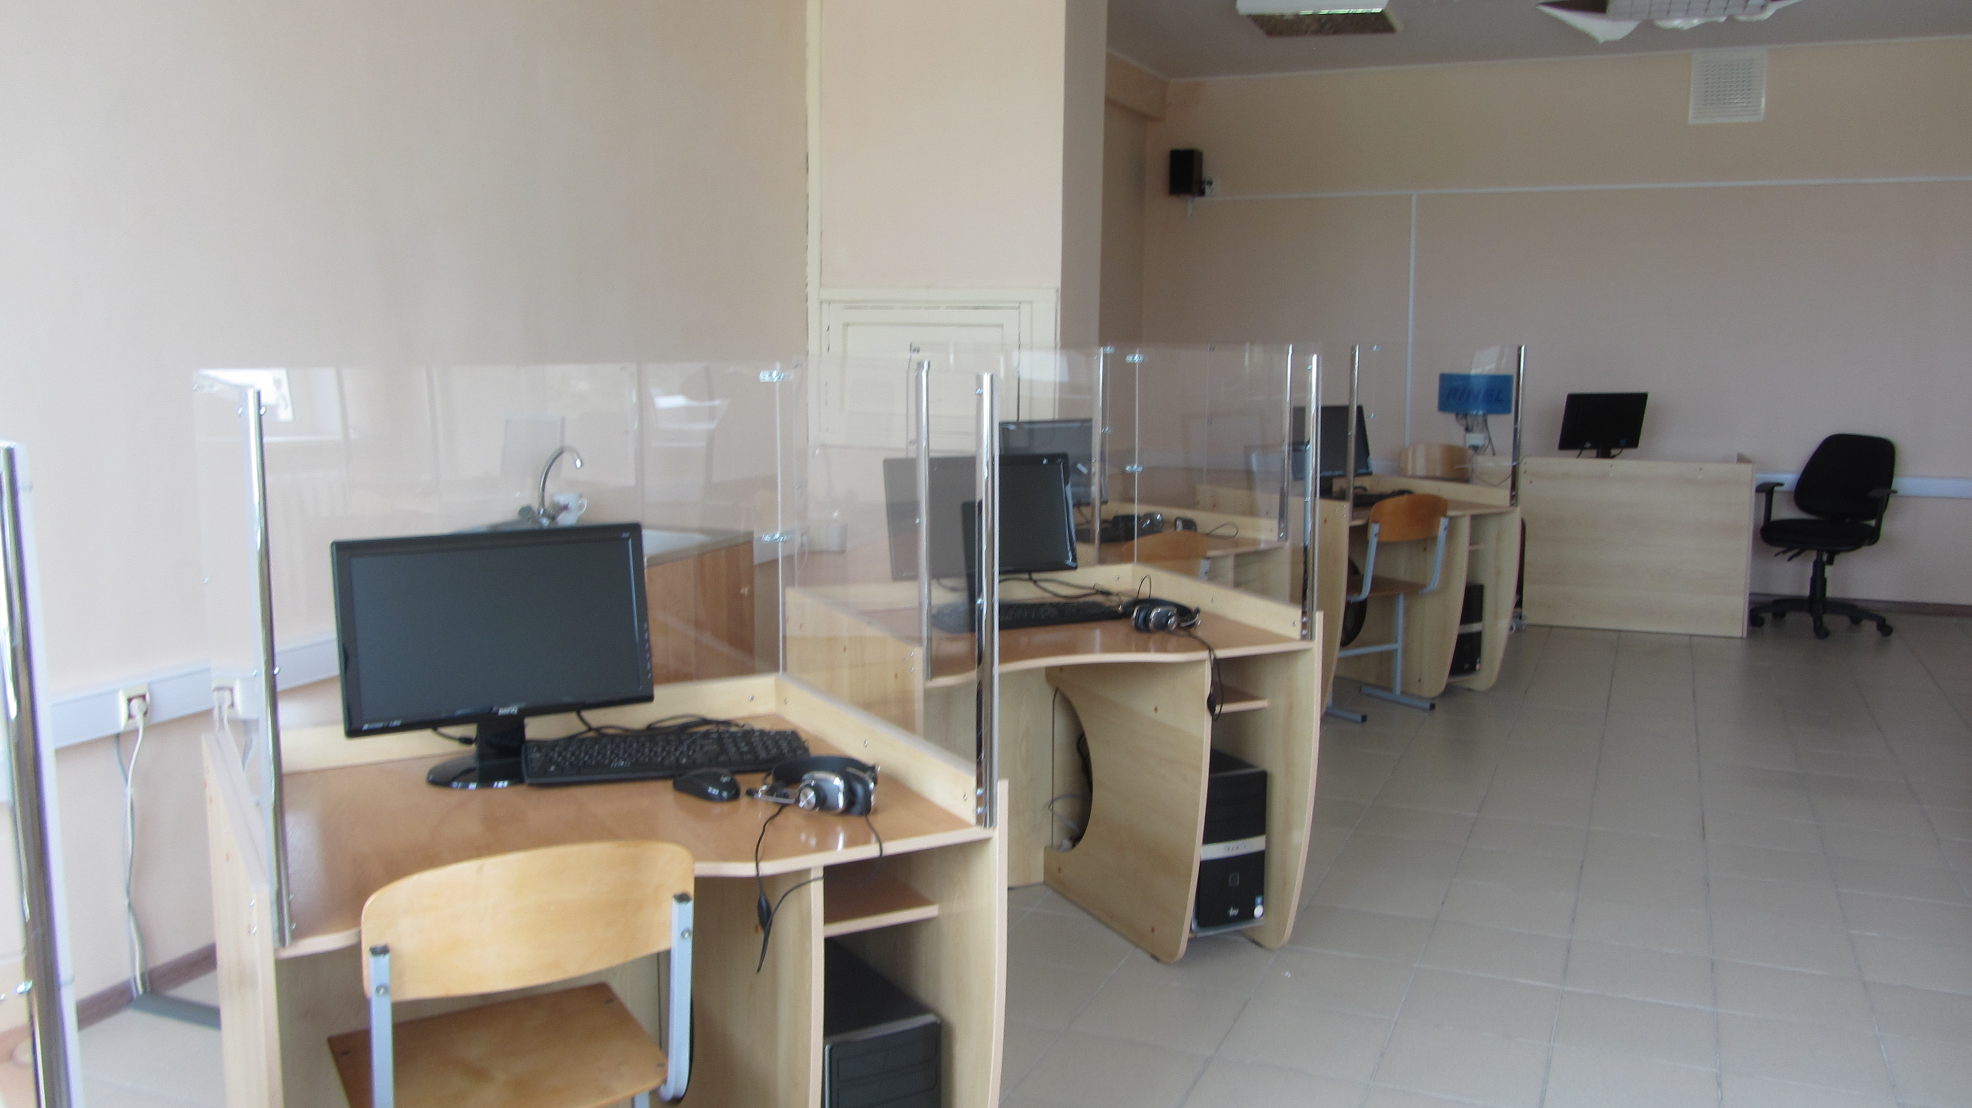
Лингафонный кабинет

Slide 8
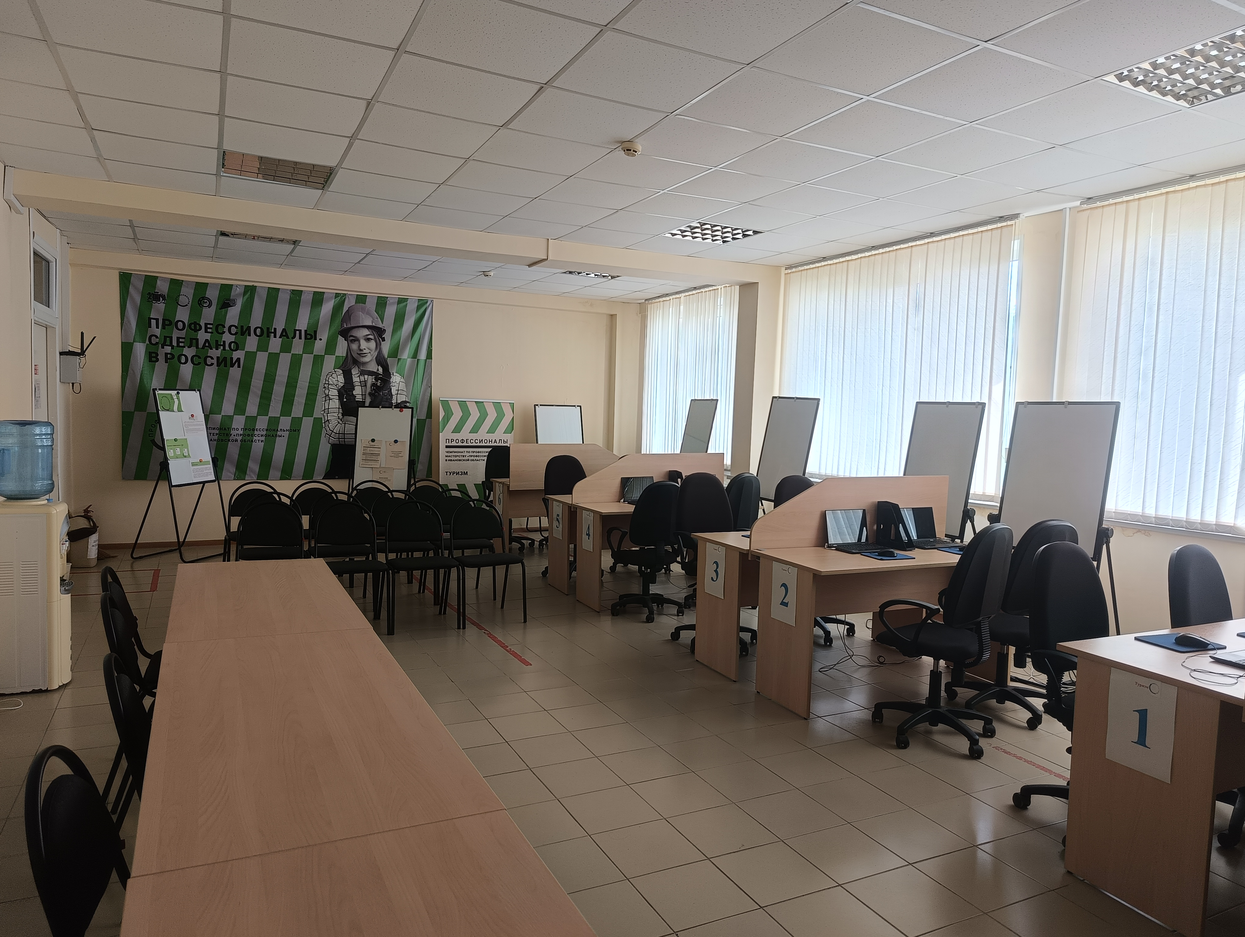
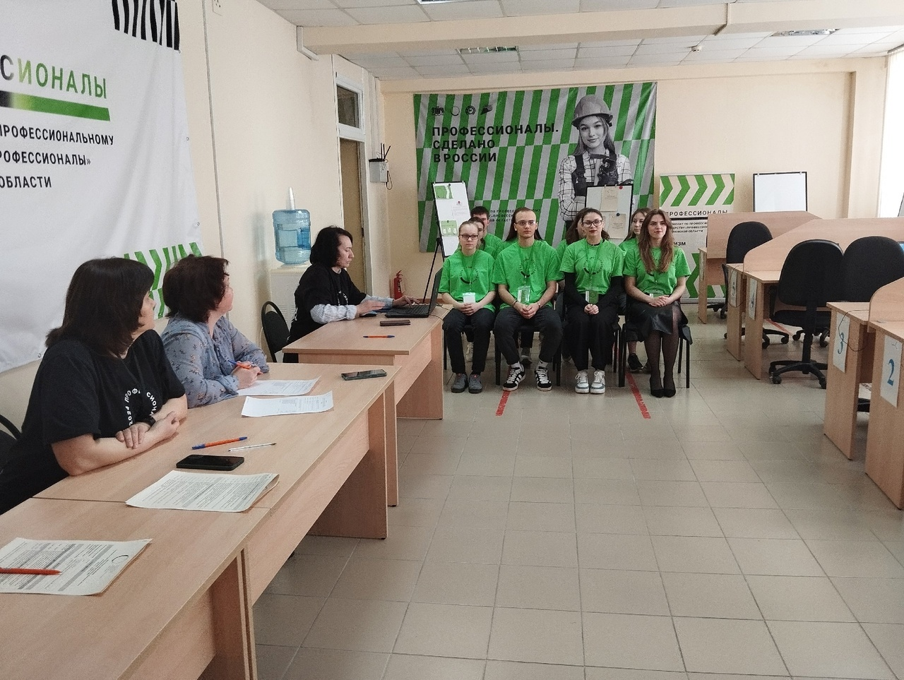
Площадка для проведения отборочных соревнований чемпионата «Профессионалы» по компетенции «Туризм»

Slide 9
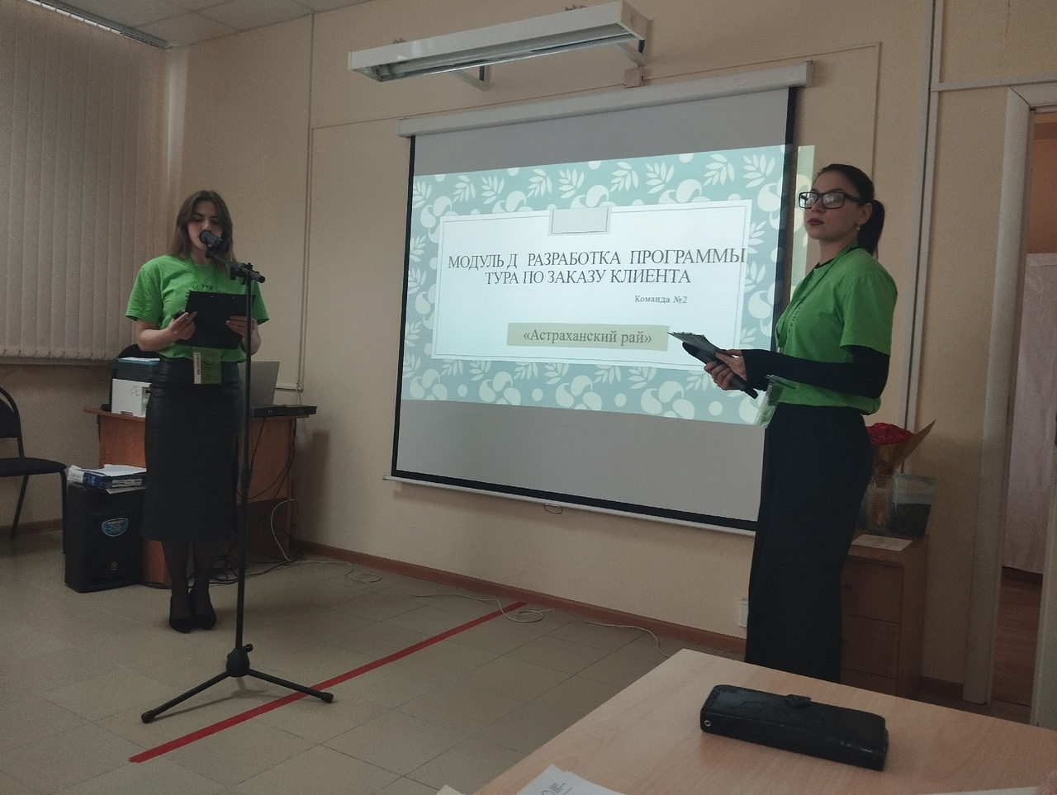
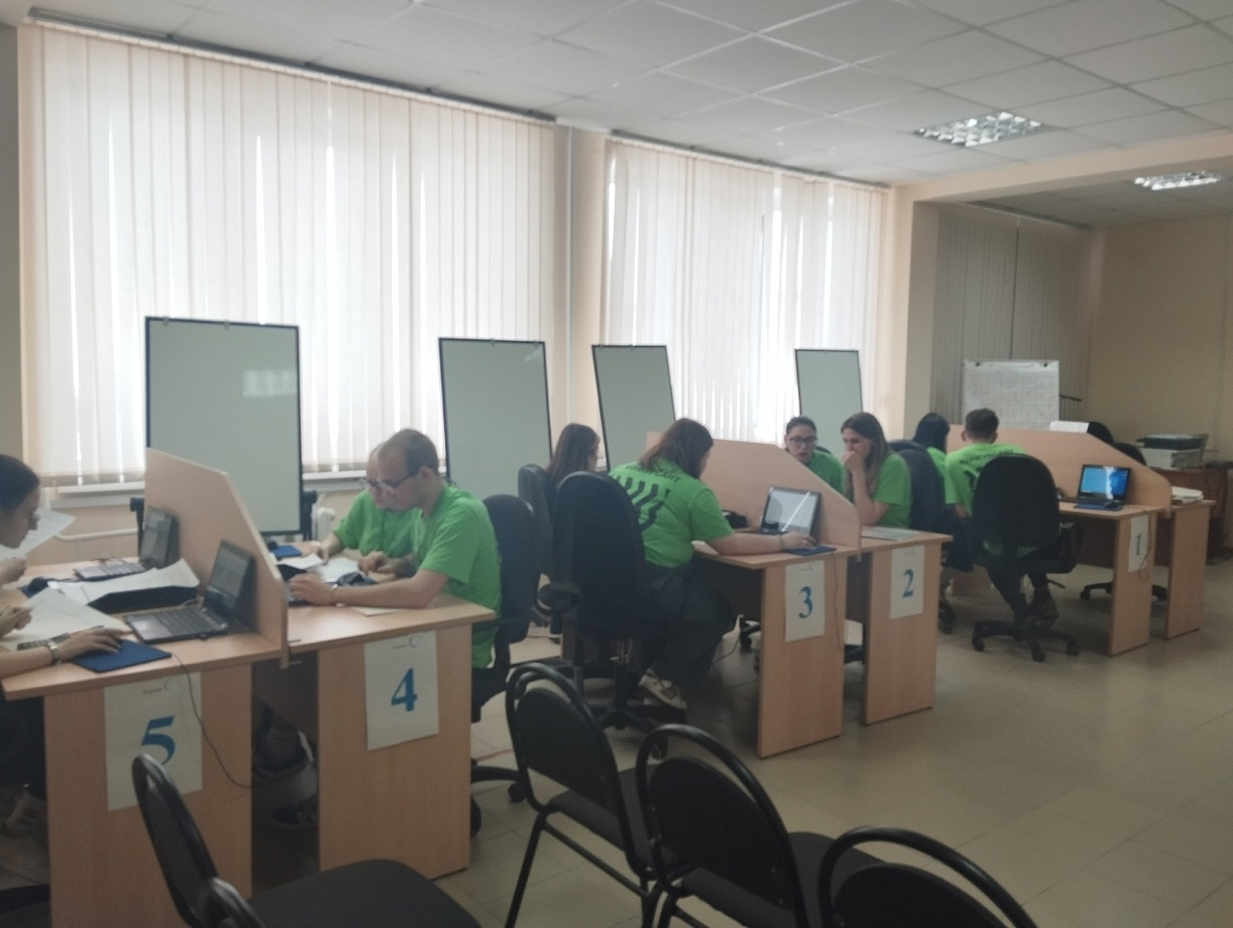
Площадка для проведения отборочных соревнований чемпионата «Профессионалы» по компетенции «Туризм»

Slide 10
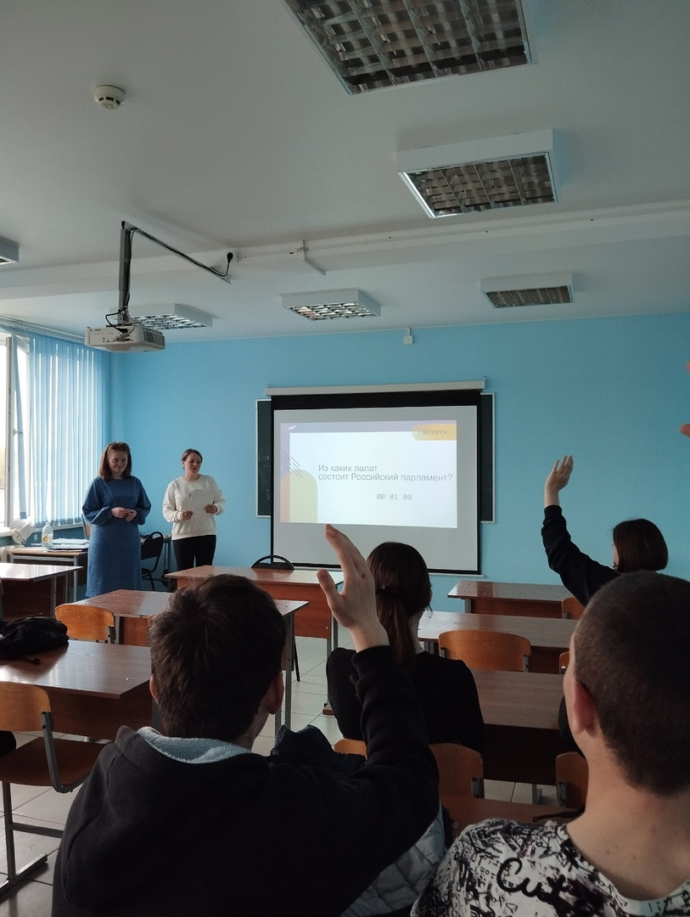
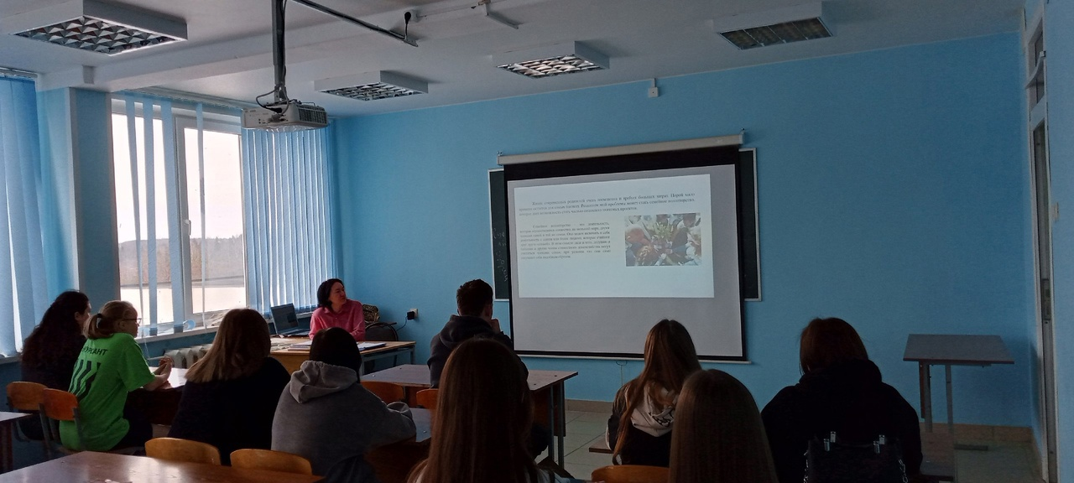
Кабинеты гуманитарных наук

Slide 11
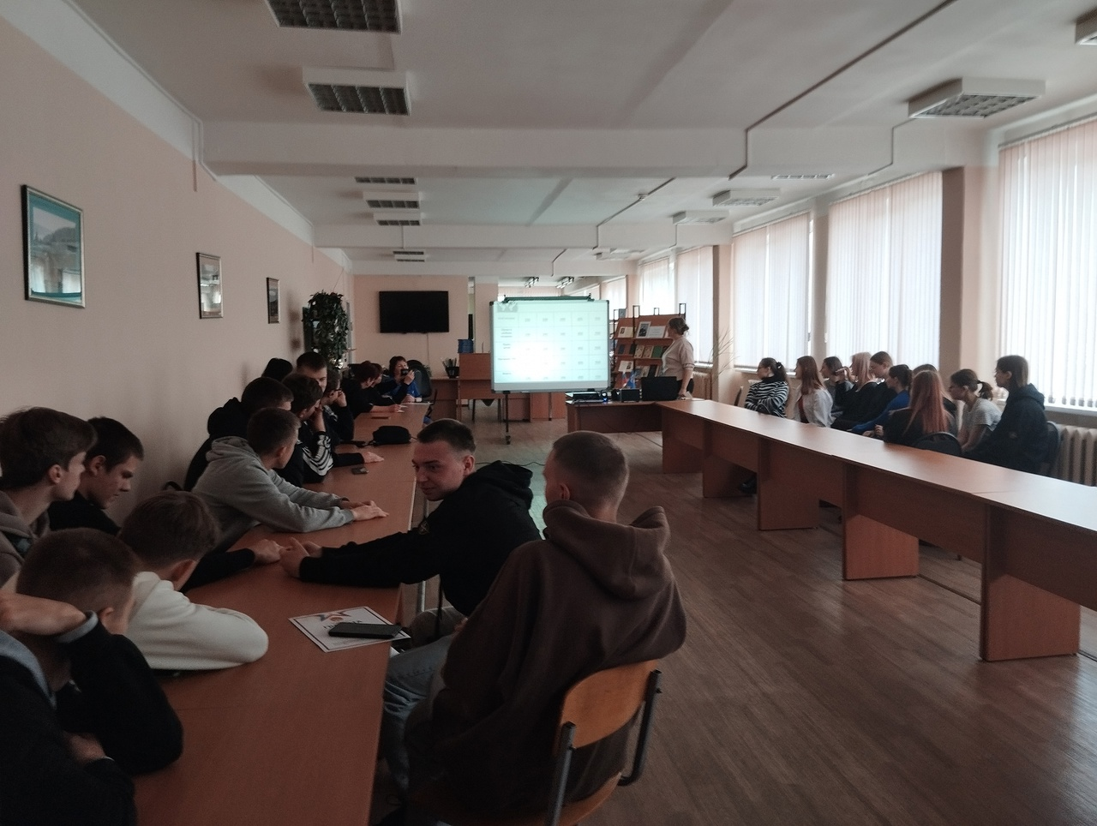
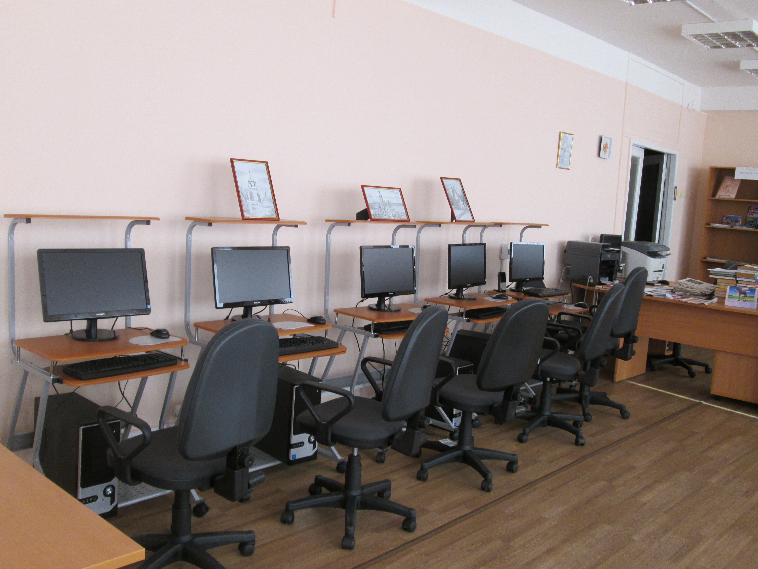
Библиотека с возможностью работы на компьютерах с выходом в интернет

Slide 12
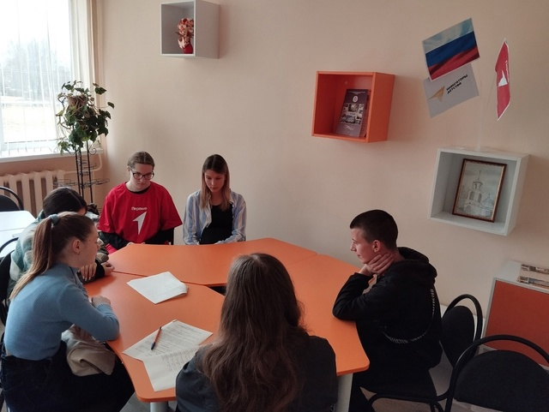
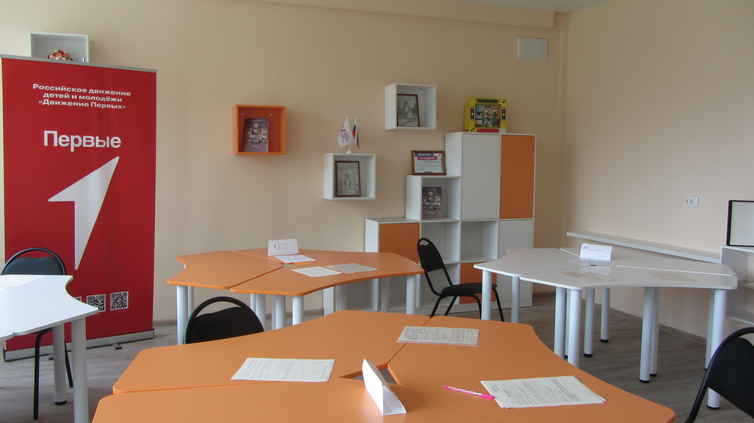
Штаб организации Движения первых – для активной и ответственной молодежи

Slide 13
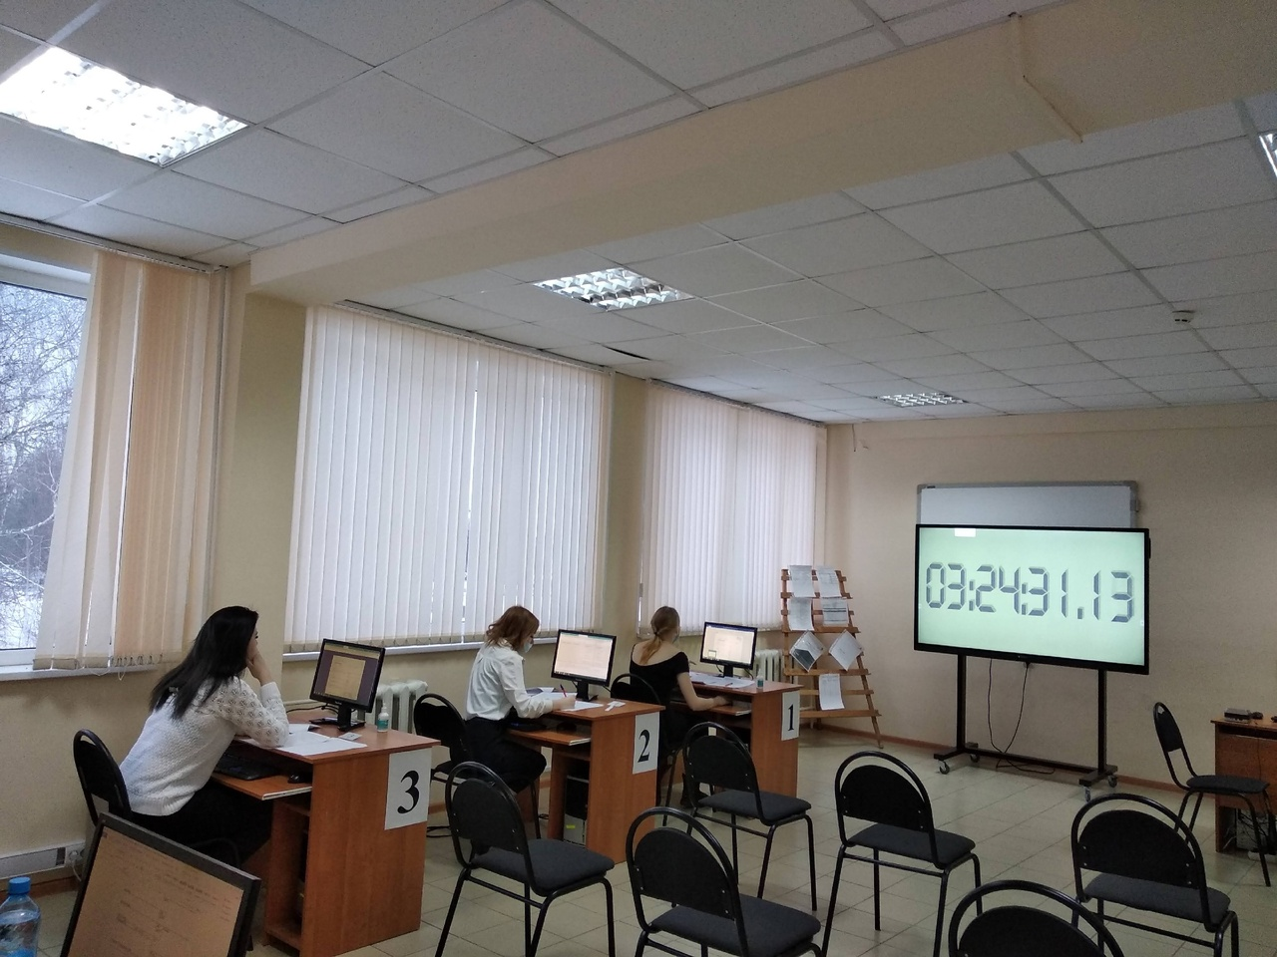
Центр проведения демонстрационного экзамена по экономическим дисциплинам

Slide 14
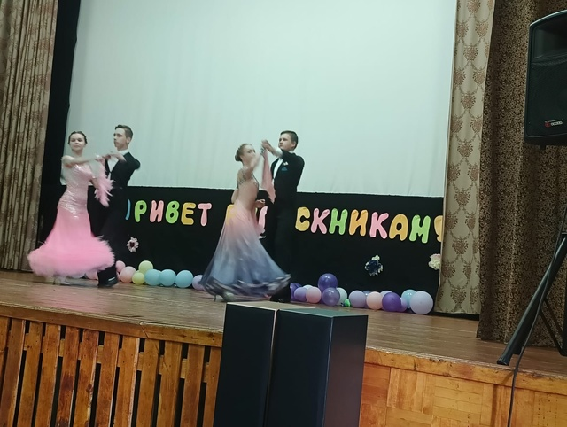
Актовый зал – место для творчества и дружеских встреч

Slide 15
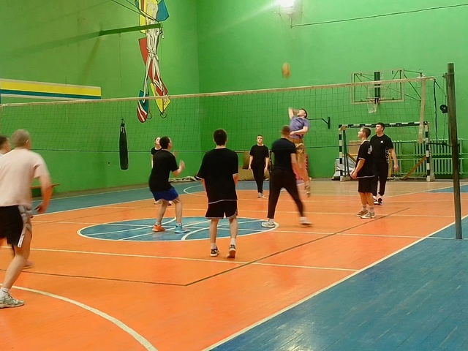
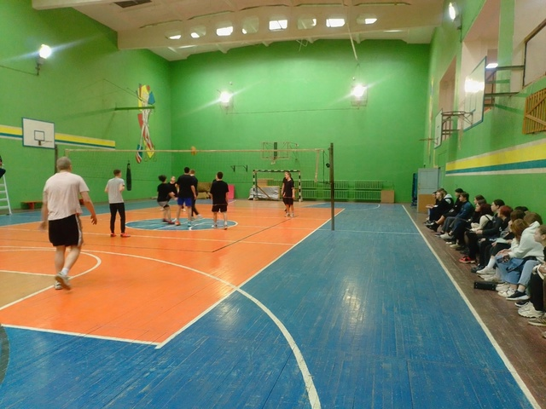
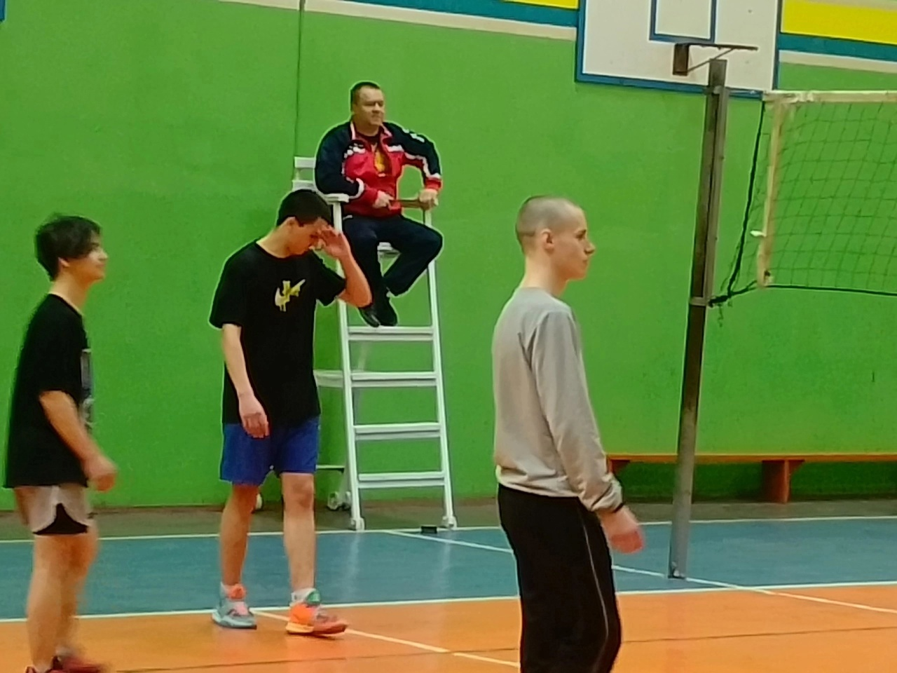
Спортивный зал

Slide 16
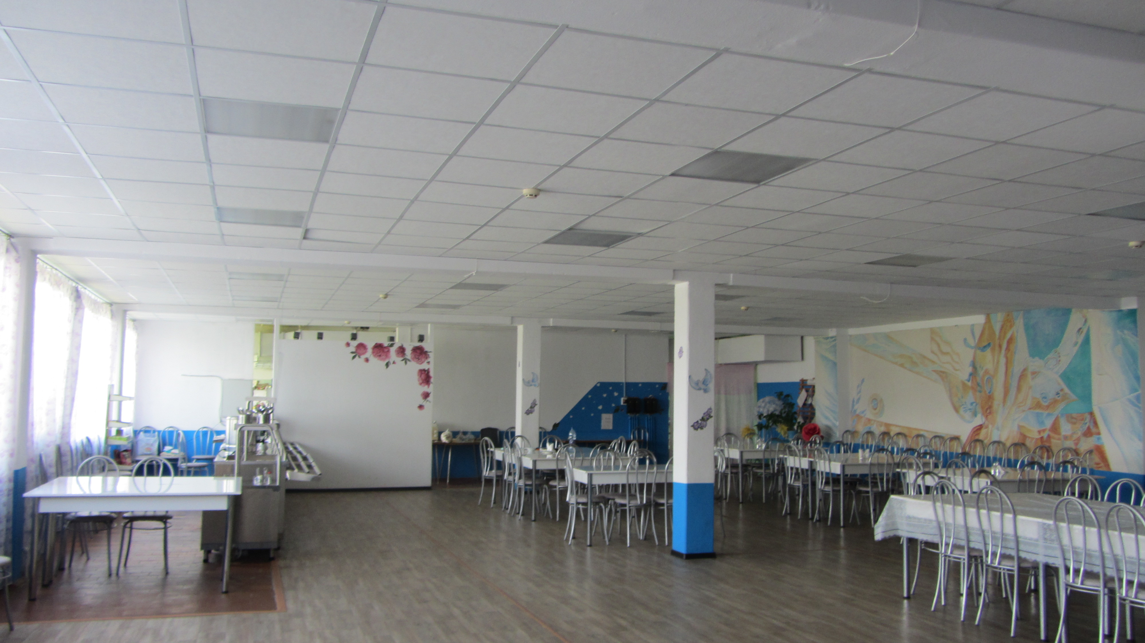
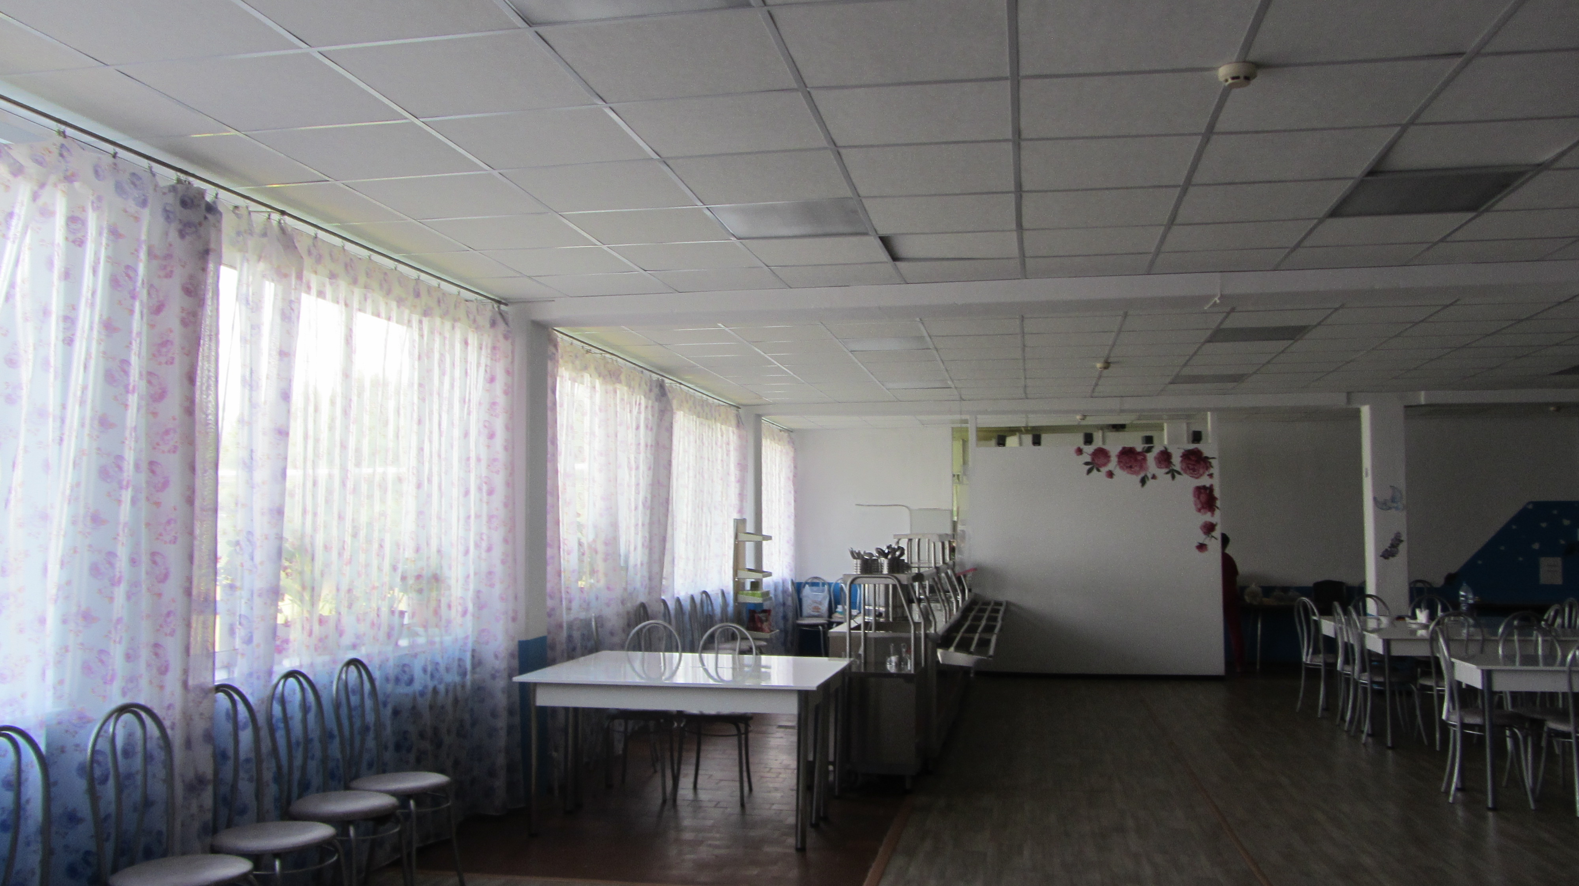
Самое любимое место студентов - СТОЛОВАЯ

Slide 17
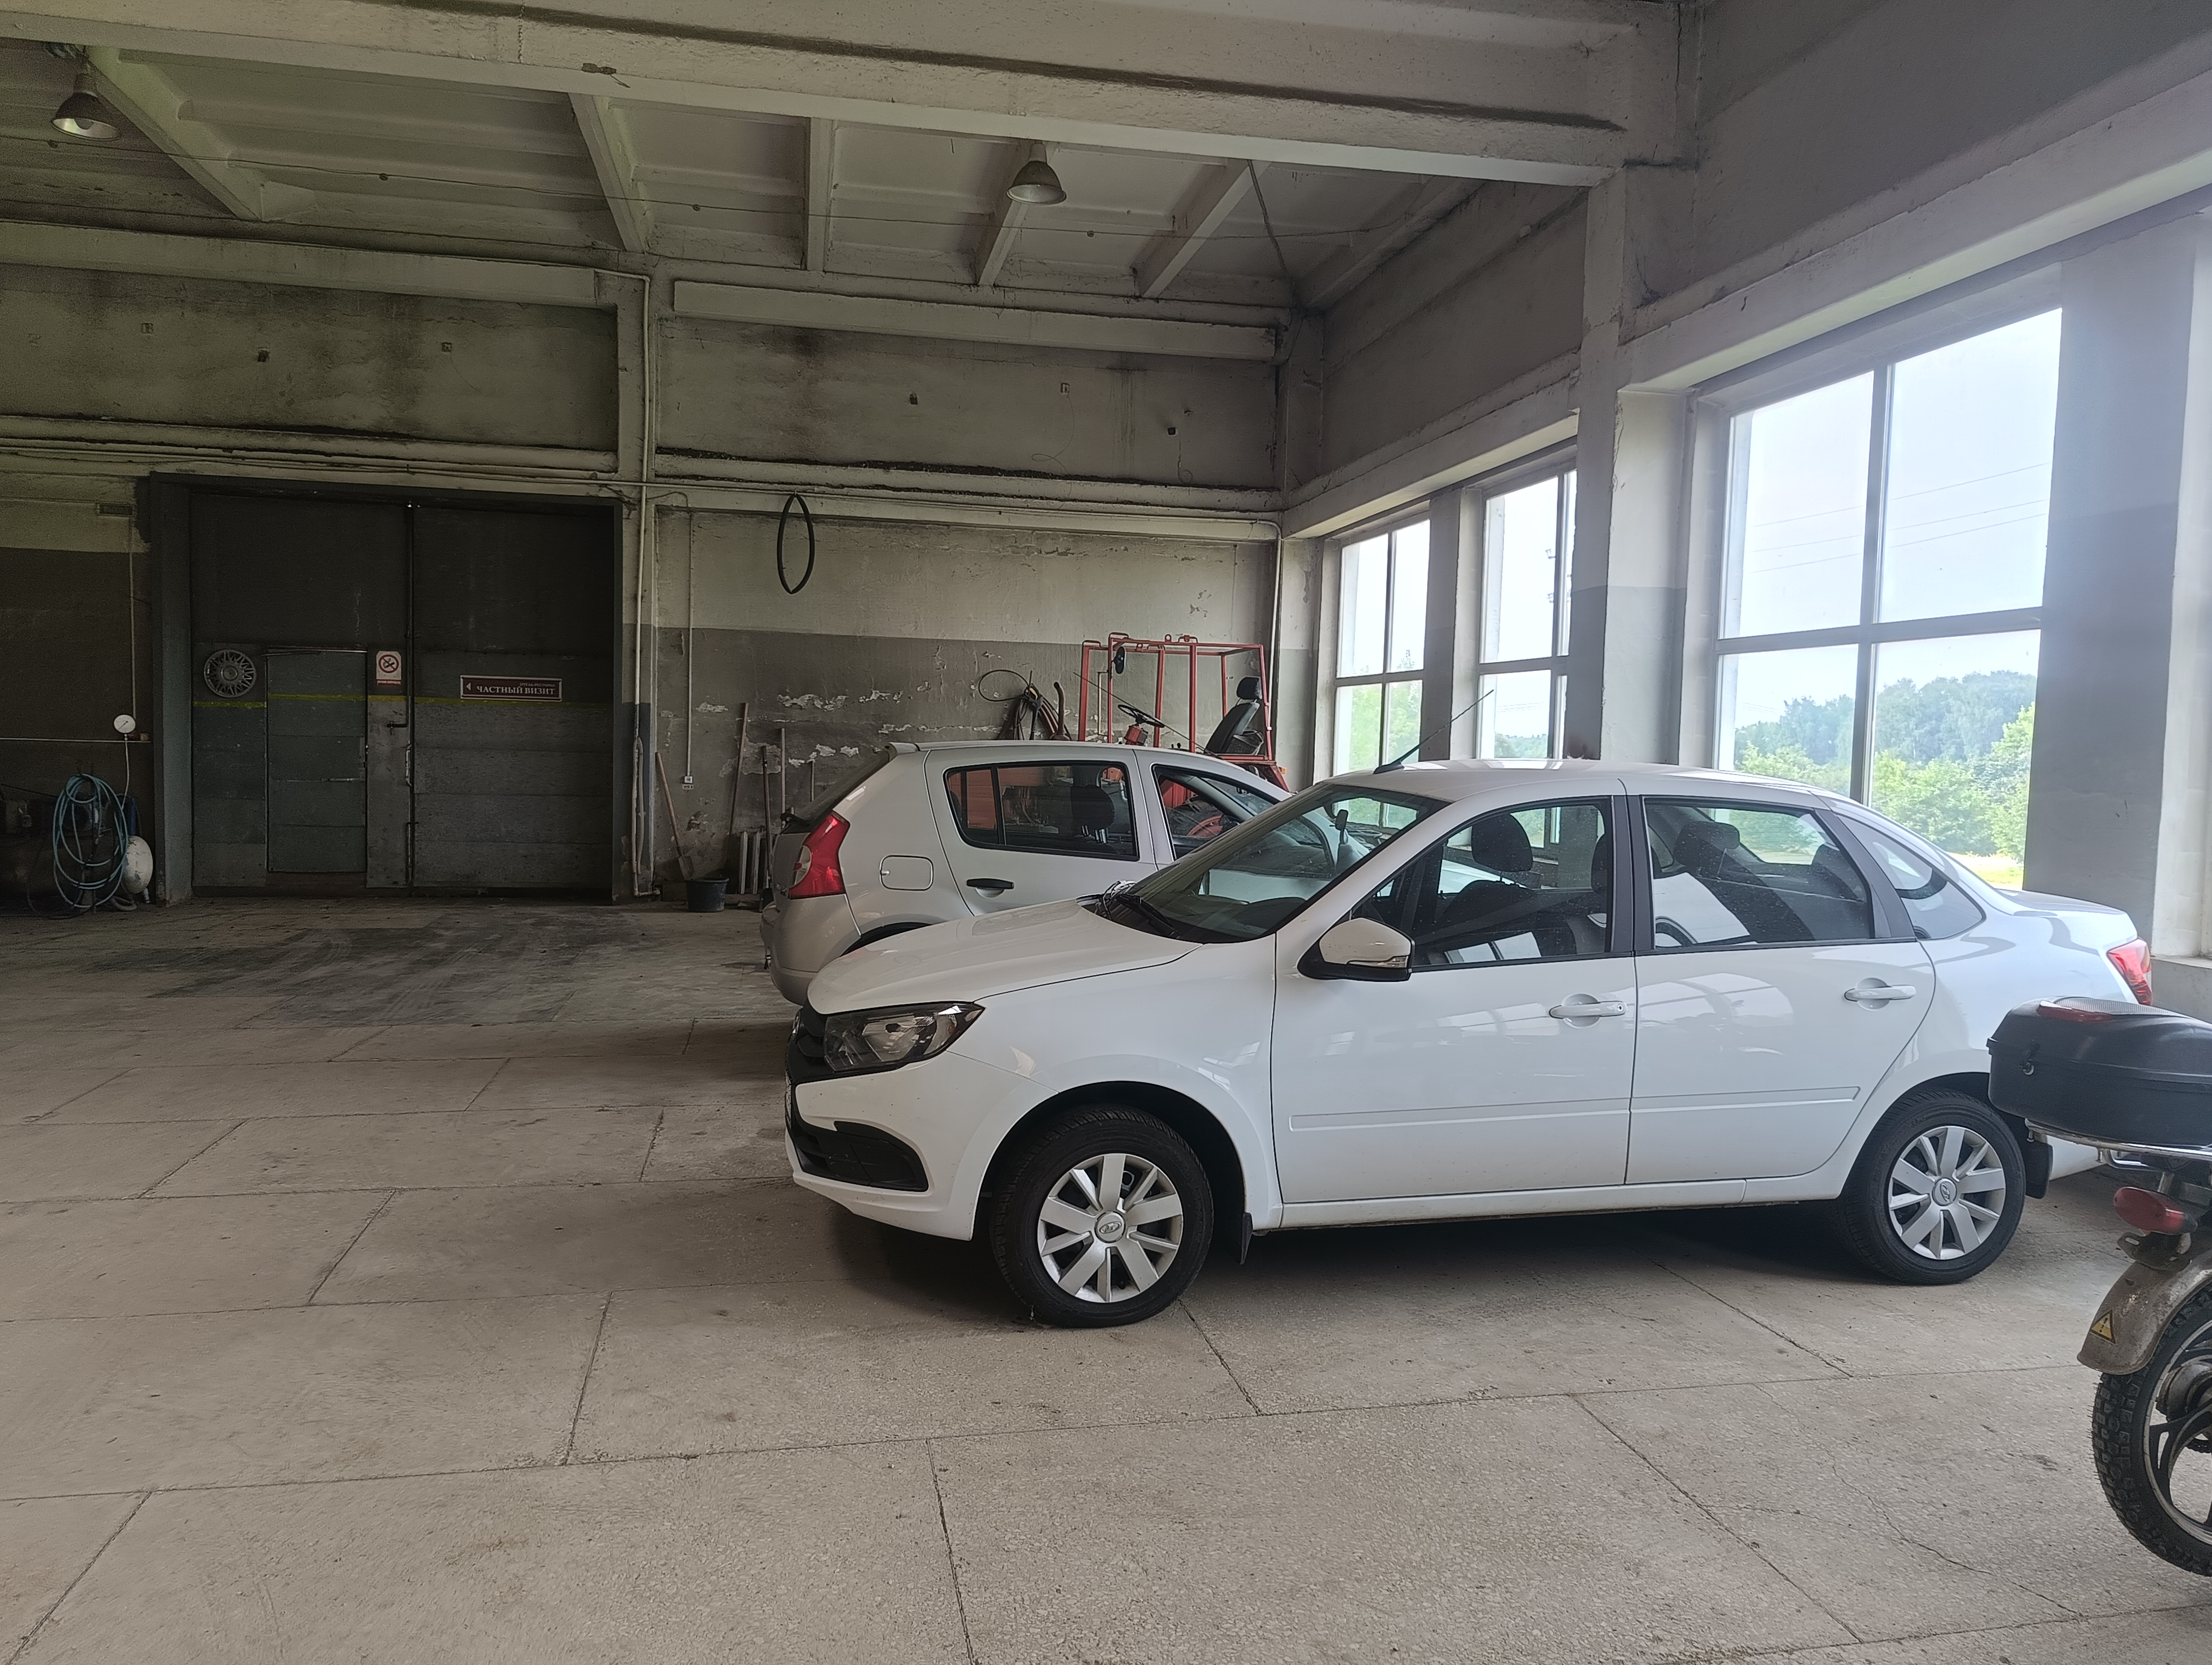
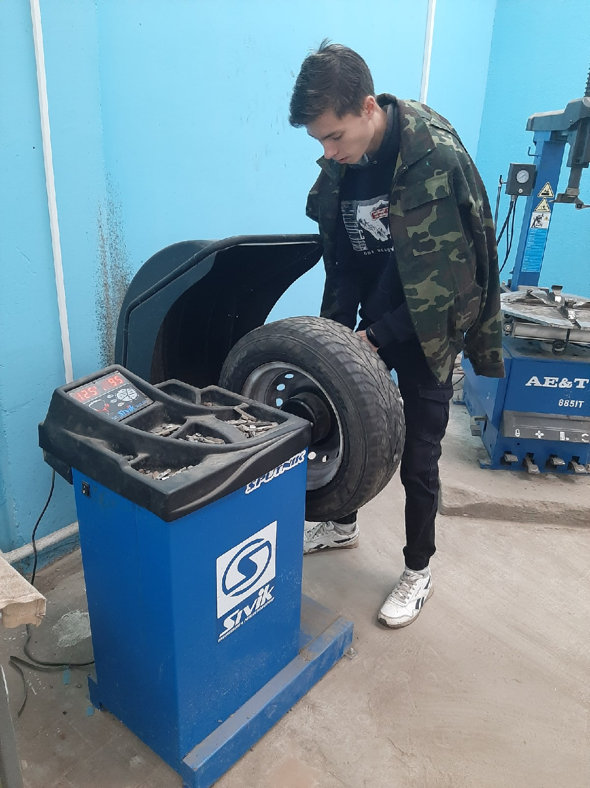
Блок Б– территория настоящих мужчин

Slide 18
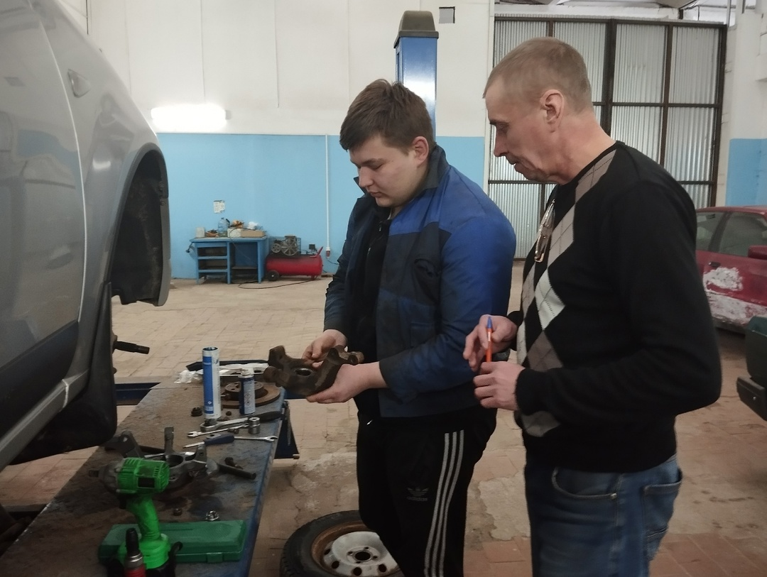
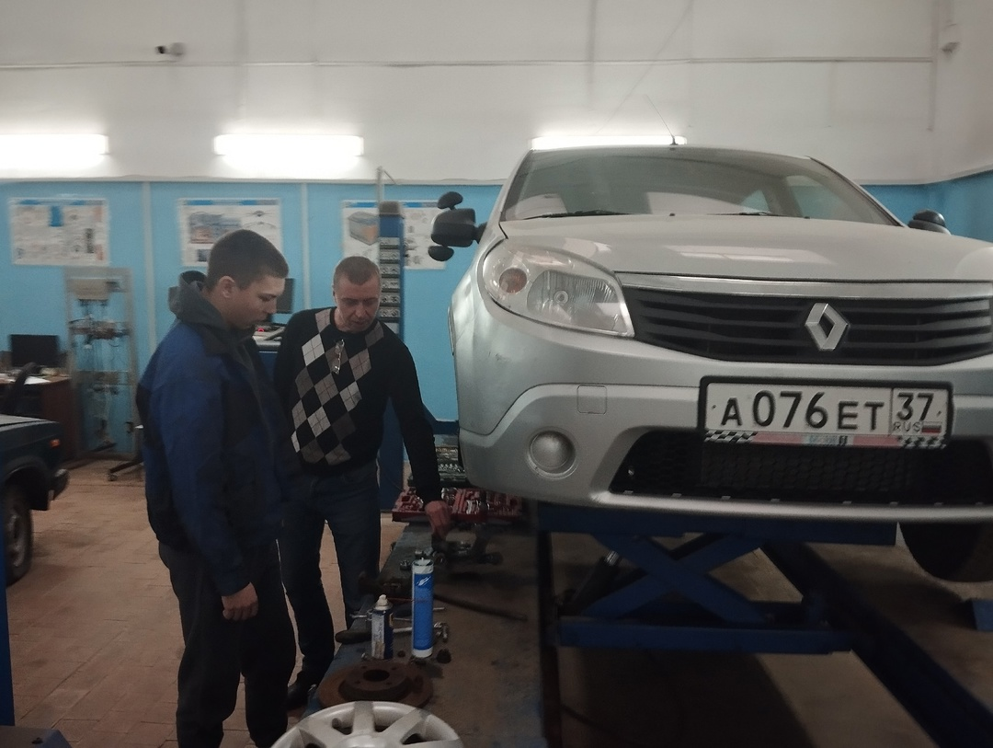
Мастерская по техническому обслуживанию и ремонту автомобилей

Slide 19
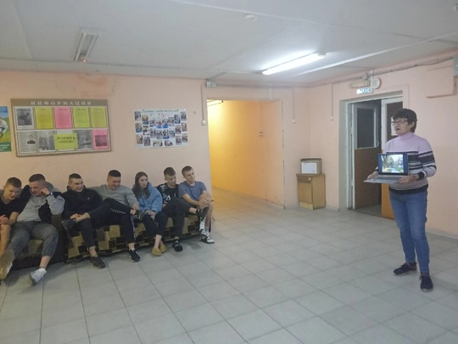
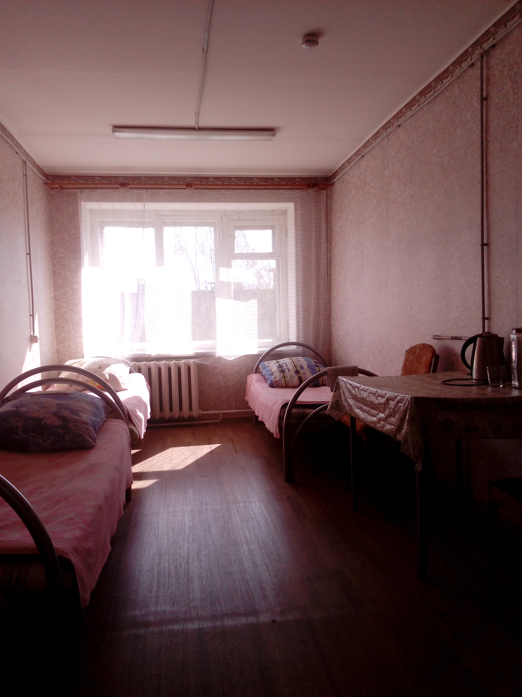
Общежитие гостиничного типа

Slide 20
Здесь начинается твой путь к УСПЕХУ!

